Slide 1

联想云存储系统解决方案
企业文件存储分享协作的一站式安全管理平台
yun.lenovo.com

Slide 2
小标题页，要更突出，这页有点像未完成状态
国内领先的企业云存储服务提供商

Slide 3
联想四大业务集团
PC业务集团 / 移动业务集团 / 企业级业务集团 / 云服务业务集团
产品研发
基础设施完善
运营试点
2006-2007
战略布局
2010- 2014
运营积累
联想云服务
云存储事业部
2008-2009
产品研发
技术研究
调研反馈
基础建设
销售渠道
市场推广
产品运维

Slide 4

联想企业云图
混合云
私有云
桥接
公有云
合作伙伴
联想&合作伙伴
联想
联想企业云
SaaS
应用软件：CRM、OA等以及行业应用（环保、政务、教育……）
联想
桌面虚拟化系统
LIVC、LVCC
联想云存储系统
yun.lenovo.,com
联想企业网盘
box.lenovo.com
PaaS
应用平台：数据库、访问控制、工作流、身份认证、数据挖掘……
联想云管理平台
Lenovo
Public Cloud
cc.lenovo.com
商用云平台：
Microsoft Azure Pack, VMware vCloud
联想开源云平台：
Lenovo OpenStack
融合架构
云一体机
ThinkCloud
AIO
IaaS
服务器虚拟化平台
ThinkServer & System x | LenovoStorage | Lenovo Networking | Security
联想
服务
咨询 | 架构设计 | 部署和服务 | 运维

Slide 5







这页的红色条是和其他页颜色不一致吗？
连着几页同样排版的页面，注意文字对齐。
联想云存储获得国家认可
中国云计算技术与产业联盟副理事长单位
国家发展和改革委员会云计算示范试点项目
唯一获得工信部可信云资质的企业网盘
中关村云计算产业联盟理事长单位
工信部可信云资质
云主机服务 No.01019
在线应用服务 No.07001
数据中心联盟全权会员单位

Slide 6

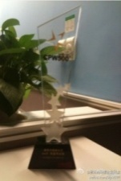





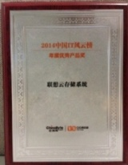
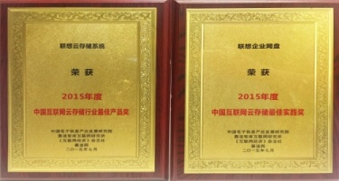
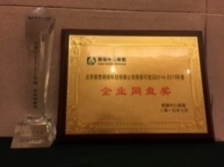
联想云存储获得用户认可
2011“CPW中国电脑商500强榜单”中国企业网盘优秀产品奖
2012中小企业协会“最受方案商认可IaaS网盘供应商”称号
2013中国电子信息产业发展研究院“最值得信赖产品”奖
2014计世传媒中国IT产业创新产品奖
2014比特网“2014优秀产品”奖
2015年度中国互联网云存储行业最佳产品奖
2015年度中国互联网云存储最佳实践奖
2015可信云服务大会行业云服务创新奖

Slide 7
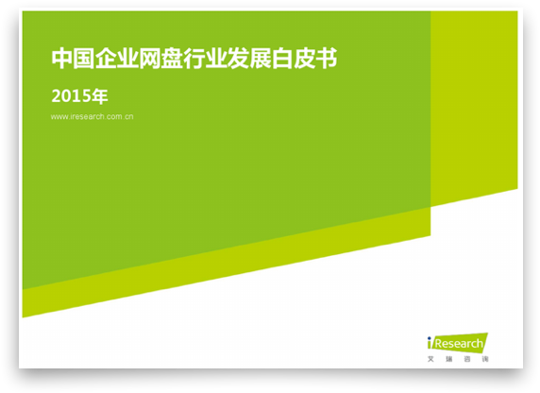
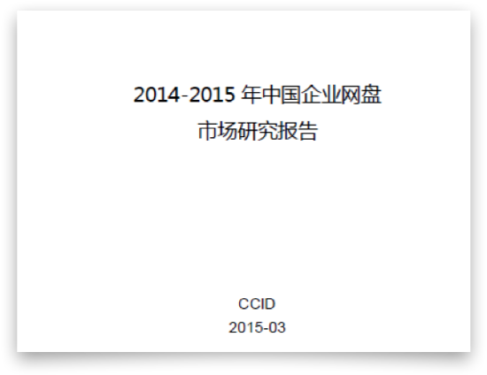
联想云存储获得权威第三方认可
第三方权威咨询机构艾瑞咨询和赛迪咨询，在2015年的报告中指出，联想是目前位居
企业网盘市场份额第一的品牌，在技术、运营、渠道、服务等各方面都表现突出。

Slide 8
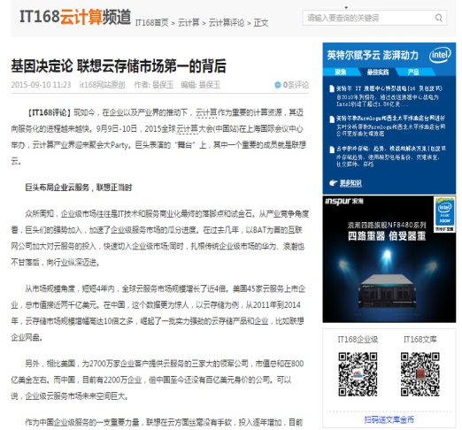
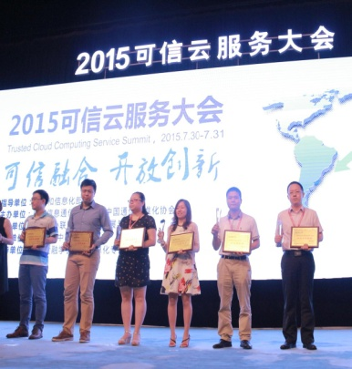
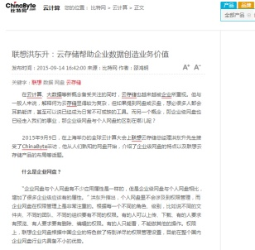
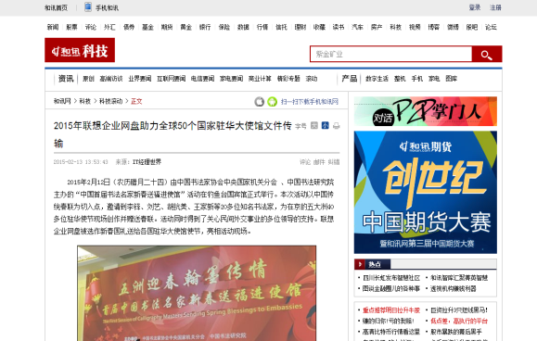
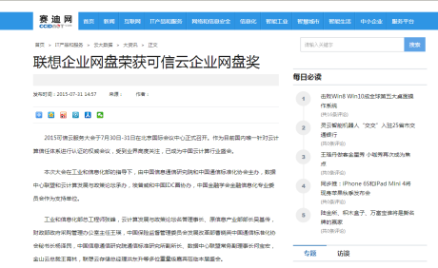
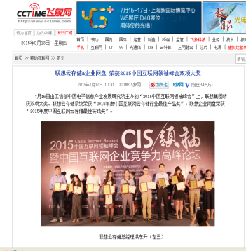
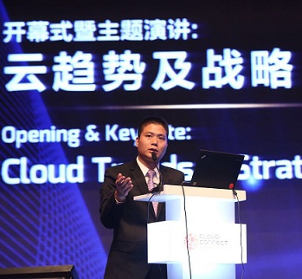










上百家媒体持续发布新闻报道

Slide 9


阅读重点不突出，是否可以尝试其他排版，或者改变字体大小等方式？
联想公司优势
研发实力
售后保障
百余人研发实力
全线产品研发线
持续服务、升级
的客户至上理念
7×24×365免费400热线远程/现场服务30分钟内响应时间
品牌信誉
持续联想一贯的客户至上理念
腾云战略
本地化服务
云桌面 云计算
云存储 云应用
联想北京研究院全球总部
公司优势

Slide 10


文档管理当前所面临的挑战
安全
管控
人为或自然灾害导致文档流失、泄密？
海量文档散落各处，管理困难？
共享
协同
大文件、异地、一对多分发越来越困难？
文档二次利用率低，部门协作效率低？
结构化数据 20%
非结构化数据 80%
非结构化数据是企事业单位最为宝贵的数据资产，其基本特征是数据格式多样、数据存储分散、数据总量大、增长速度快，蕴含有提升业务管理水平的大量重要信息。

Slide 11
联想云存储系统
让数据创造业务价值
联想云存储系统通过集群应用和分布式网络存储技术，将网络中大量各种不同类型的存储设备通过应用软件集合起来协同工作，提供企业级数据存储、管理、业务访问，高效协同的应用系统及存储解决方案

Slide 12




客户收益
重要数据本地存，一个平台管理全部数据
随时随地使用任何设备访问
轻松实现文档分享，不限文件大小
管理
移动
共享
人走了，设备坏了，数据一键传承，
重要数据丢不了
按需设置用户权限
协同办公更省力
不绑定硬件，可充分利旧
安全
效率
利旧

Slide 13
采用领先技术架构
构建云存储体系

Slide 14
联想云存储系统安全体系
联想云存储系统安全技术体系是联想集团信息安全专项的重要科研成果，它从文件体格式、投递方式、系统架构三个维度将传统体系全面升级，是安全、自主、可控的科技成果。
系统设计安全
文档内容安全
系统管理安全
文档流转安全
网络运行安全
基础架构安全

Slide 15
安全管理原则
系统设计安全
对文档管理工作进行统筹规划，统一管理制度，对具有保存价值的文件实行集中管理
全程管理
对文档新建、编辑、传输、保存、修改、删除等实行全过程管理，确保文档始终处于受控状态
标准规范
制定统一标准和规范，对文档实行规范化管理
便于利用
发挥文档高效、便捷的优势，对有价值的文件提供分层次、分类别的共享应用
安全保密
按照国家有关法律法规和规范标准的要求，采取有效技术手段和管理措施，确保文档信息安全
统一管理
全程管理
标准规范
便于利用
安全保密
发挥文档高效、便捷的优势，对有价值的文件提供分层次、分类别的共享应用
按照国家有关法律法规和规范标准的要求，采取有效技术手段和管理措施，确保文档信息安全
对文档管理工作进行统筹规划，统一管理制度，对具有保存价值的文件实行集中管理
对文档新建、编辑、传输、保存、修改、删除等实行全过程管理，确保文档始终处于受控状态
制定统一标准和规范，对文档实行规范化管理

Slide 16
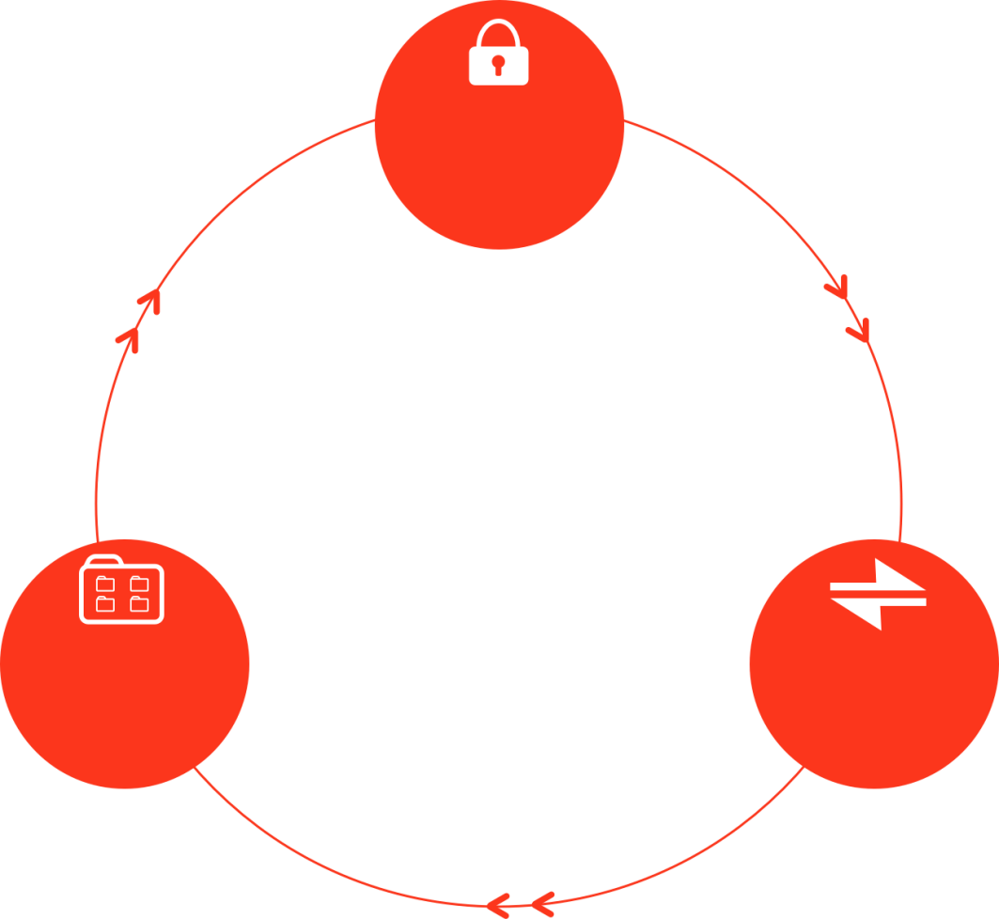
系统安全性保障
存储加密
文件存储均采用256位AES加密，除了您和您授权的帐户，不会再有任何人能查看您的存储文件
多点冗余
传输加密
切片存储、多点备份多点冗余
全程256位SSL加密技术

Slide 17
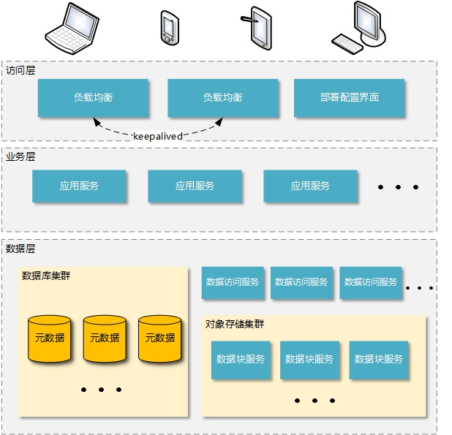
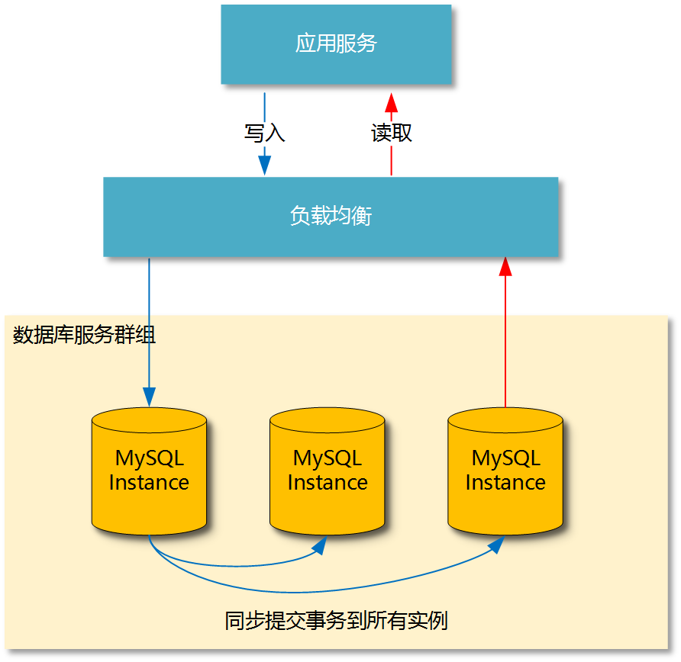
业界最完美的高可用体系
全模块横向扩展
全模块负载均衡

Slide 18




资源节省60% —— 业界领先的基于文件块去重技术
1
2
3
4
对文件进行sub-file级切割
确定segment是否唯一/还是重复
备份新的、唯一的segment
进行压缩和加密 发送数据到服务器
利用去重技术，通过“差量更新”实现“秒传”功能，提升传输速度，节省带宽，提高数据分发/汇总的效率

Slide 19
以全方位的应用体系
深度结合业务需求

Slide 20
超大文件极速传输，让办公如此轻松！
大文件要发给多家客户，如何更快捷的传输？
Outlook插件实现邮件云附件不限文件大小，上GB文件秒级发送，一次上传，分发多人
自动断点续传，无需人工职守

Slide 21
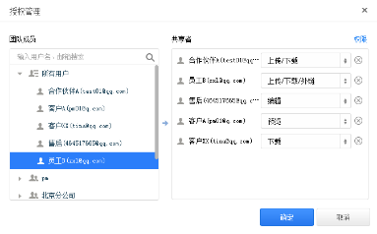
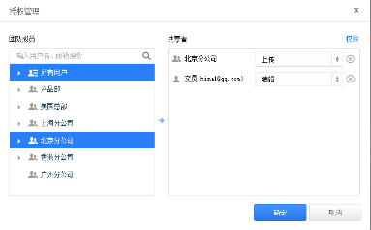
便捷传输 —— 文件分发与汇总
企业向各合作伙伴、分支机构、客户分发业务资料，并及时获取信息的收集和反馈。面对众多的人员和庞大的数据资料，联想企业网盘帮助企业有效地分发汇总业务文件，实现最大的业务价值
向员工分发文件
汇总区域部门文件

Slide 22
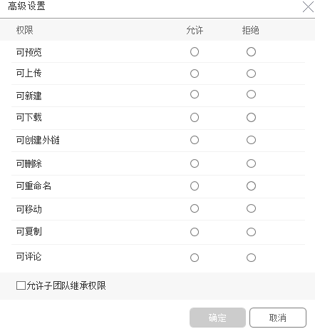
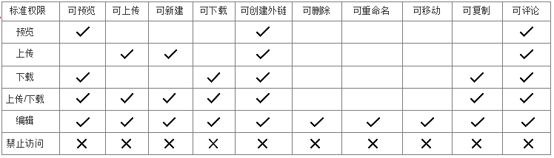
随心授权 —— 细颗粒访问权限控制
提供预览、下载、编辑等10余种不同权限，可自定义权限500余种，覆盖所有业务场景，管理员可根据企业组织结构及业务需要，灵活分配角色权限，快速实现企业内外部业务运转

Slide 23
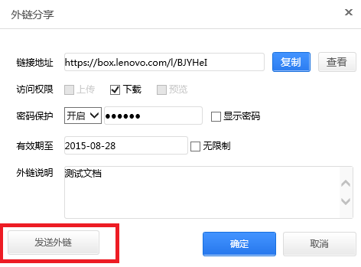
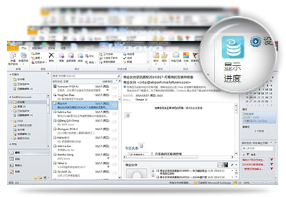
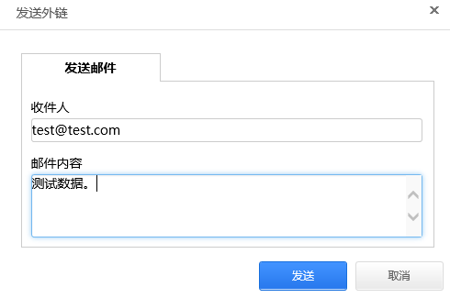
邮件/邮箱瘦身 —— 与邮件系统集成应用
外链直接发送邮件
邮件客户端插件
以邮件发送文件链接
Outlook插件，实现大附件一键云端分发与存储。附件可从云端提取，也可自定义设定附件转链接发送策略。数据分发更加高效、灵活。
连通邮件附件和云盘文件

Slide 24
海量数据集中管理，安全可控！
建立中心文档库，将内部员工的文件进行统一管理，领导及管理人员可事实观测到数据应用频率及总量，对工作状况一目了然。
集中存储，集中管控实现企业文档管理制度化。

Slide 25

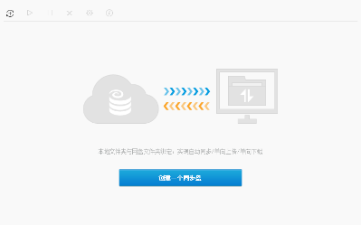
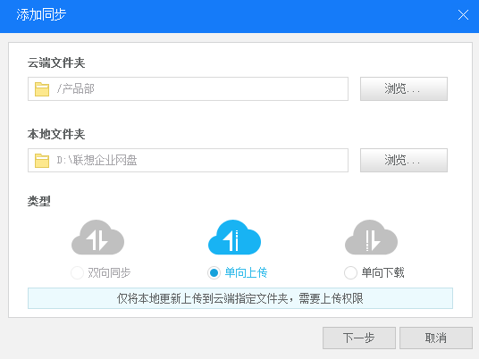
资料自动同步
使用网盘客户端，将本地文件夹与云端文件夹建立同步，存储在本地的文件自动上传，云端项目文档自动下载，大大提高团队协作效率
虚拟盘符，完全本地化应用体验操作云端数据，不占用本地空间。

Slide 26
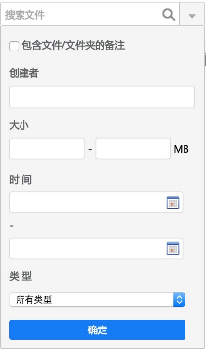
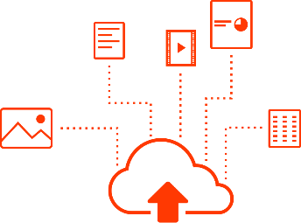
资料案例库
很多企业需要对以往案例、数据资料进行统一存放，以便需要时查看
提供超大存储空间存放各种图片、视频案例资料，建立多级文件夹，各类案例分类存放
支持高级搜索，快速找到业务案例
超大存储空间，各类案例分类存放
高级搜索

Slide 27
协同办公、版本控制，发挥团队执行力！
内置多种协作服务，使得以文档为中心的沟通更高效
多渠道通知，处理任务更及时；多人协作编辑，保存每一次的变更版本，并把最终版发予客户

Slide 28
管理便捷——统一身份认证（LDAP AD、OAUTH 2.0/3.0）

Slide 29
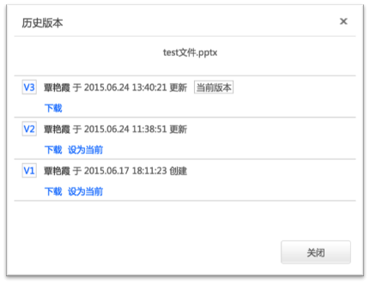
协作编辑 智能历史版本
多人共同修改一份文档，系统可生成多个修改版本
历史版本可随时预览、下载
系统自动保存文档的历史版本
Ver.1
Ver.2
Ver.3

Slide 30

快捷办公 —— 在线预览和编辑
通过网盘客户端打开office文件、pdf文档、多种格式图片，即刻在线预览，省去繁琐的下载过程，提高团队协作效率
.ai
.pdf
WPS
在线预览&编辑
.doc
JPG
PSD
HTML
.max
CAD
EXCEL
DW

Slide 31
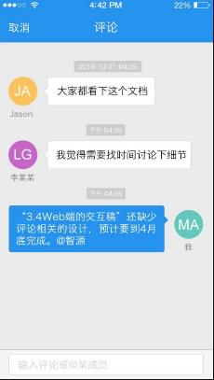
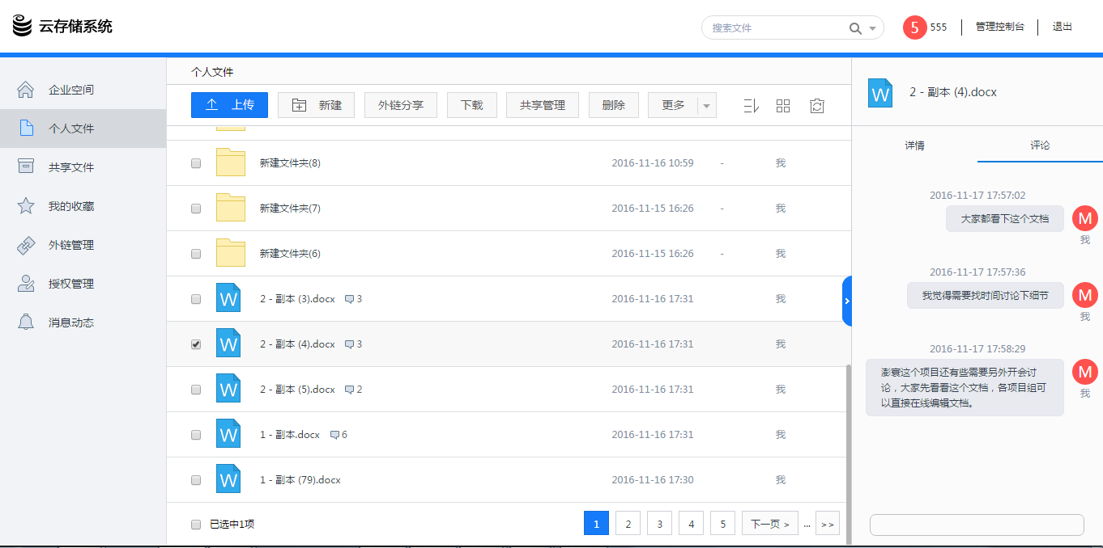
群聊模式 —— 基于文件进行评论
用户可以基于某一文件进行评论
用户可以基于评论功能，@该讨论组成员，进行强调通知

Slide 32
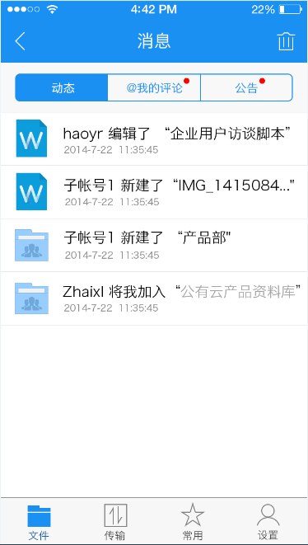
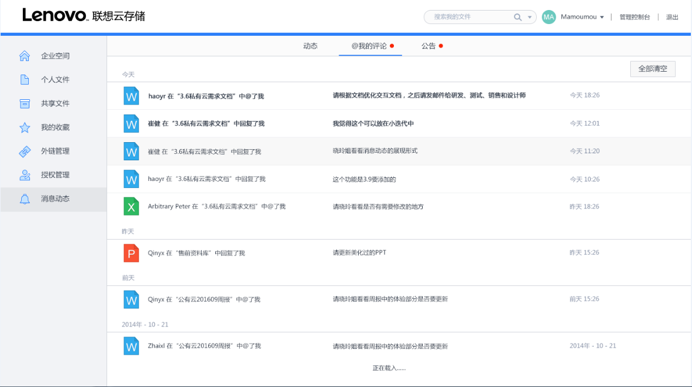
及时感知 —— 消息通知
可以查看文件动态、@我的评论和公告消息
可以在移动端及时了解文件更新进展

Slide 33
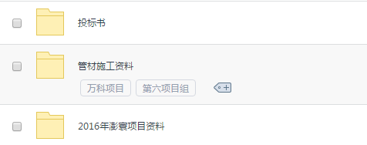
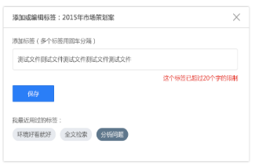
快捷分类 —— 资料库文件归档标签
按个人需求进行资料自定义标签整理
方便分类，快速查找某类别文档

Slide 34
移动办公实时高效，倡导互联网+新方式！
经常处于出差状态，位于家中、酒店、咖啡厅、机场候机楼等地，提供随时随地可以使用笔记本电脑、手机等移动设备方便快捷处理事务的方式方法

Slide 35
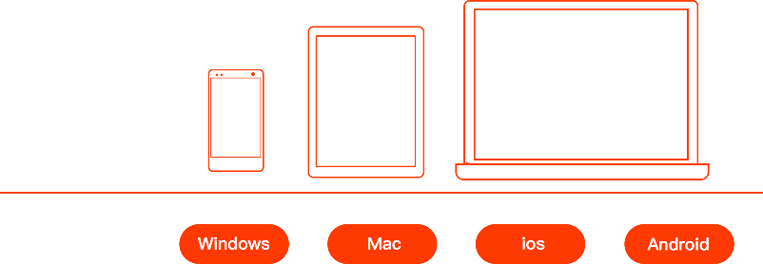

全终端适配 —— 支持所有主流终端平台
支持Windows、Mac、iOS和android多种操作系统平台并提供Web版。确保用户随时随地可以在任何设备上访问需要的文件并进行协作，取代传统的FTP等文件管理系统。
多终端支持
多平台支持
Web
Iphone
Ipad

Slide 36

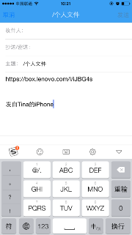

全APPs适配分发 —— 一键发送大文件至邮件、微信、QQ等
使用手机随时随地调取网盘中文件，生成邮件附件
可设置附件有效期、密码等，强大功能超越普通邮件附件
大附件一键发出，无需任何上传时间，提高工作效率
发自Tina的ZUK phone

Slide 37

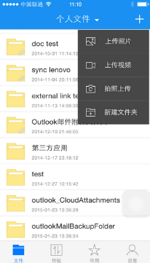

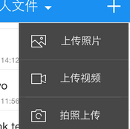
实时上传手机照片文件
无论在工地还是在客户办公室，随时拍摄工程图纸、照片、合同等，网盘手机端上传，现场情况实时掌握，确保项目团队及时获得最新资料

Slide 38
丰富的客户群体遍布各行业领域

Slide 39










































颜色协调
至今已服务50+行业，200+龙头企业，250,000+企业用户
提供安全、稳定、 高效、性价比高的企业数据传输、备份、管理服务

Slide 40
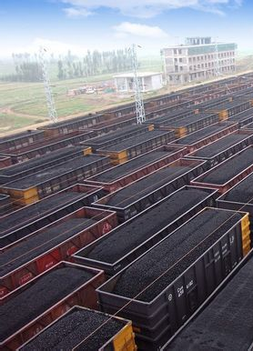

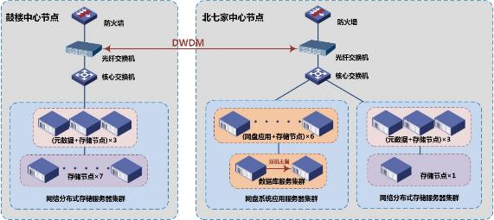

能源化工行业
神华集团
用户需求
解决方案
数据备份：北七家、鼓楼两点双中心，数据冗余备份
存储整合：多办公系统数据存储整合
协同办公：多人协同办公
数据备份：两地双中心机房异地容灾
存储整合：打造神华整体数据存储平台
协同办公：提供消息通知、多人评论、
标签协作等协同办公功能
“我们公司内部需要共享工程进度资料，内容较大，并且在多站点之间要求较快的传输。采用联想企业网盘，通过对子账户、文件夹的权限设置，解决了安全共享和快速传输的问题，有效降低协作和管理成本。”
——神华集团信息部应用系统负责人 孟部长

Slide 41


能源化工行业
中国石化
用户需求
安全传输：向同事传输大文件，这些文件涉及公司的内部机密，保证数据存储和传输的安全性
共享空间：实现与同事高效共享公司的资料、数据，获取一个很大的共享平台或者空间
操作便捷：应用软件在操作过程中需要十分简单、便捷，国际通用的设置
文档管理：项目资料统一管理，不同部门和人员有各自的权限
文件备份：公司文件能自动备份，防止数据丢失问题，可以随时随地存取文件
解决方案
安全传输：采用专线连接，保证文件高速、稳定传输；应用网银级别的SSL（安全套接字层）加密技术
共享空间：根据企业需求扩展空间大小，为企业设置多级账户，便于同事共享文件
操作便捷：联想企业网盘的绿色版，无需安装，界面操作简便
文件管理：按照单位架构实现多级嵌套权限管理，设置文件多级权限，能够实现远程项目管理
文件备份：实现文件资料的自动上传备份，上传备份过程多重加密，保证重要数据全部安全备份到网盘中
  “公司内部有多个项目组，多个部门之间需要协同办公和文档交互以及图纸的保存，单位使用
  联想网盘系统与集团AD域做结合实现统一身份认证，账号密码实现完美统一，提高工作效率。”
——中石化炼化集团总公司信息化部负责人 李经理

Slide 42


Lenovo
金融证券行业
中信证券
东方证券
用户需求
文件传输：邮箱限制大附件发送，需要实现大文件的快速传输
共享协作：多部门协作时，希望有一个文件共享平台，供不同部门浏览、下载等
移动办公：希望出差、开会、外出时也能使用编辑文件
安全存储：DMZ区设立外网访问跳转服务，内网服务器不直接对外开放。资料统一存储管理，文件浏览、下载、分享确保安全
业务集成：与现有的SharePoint等业务系统结合，不给员工使用造成不便
解决方案
文件传输：提供文件差量传输功能，Outlook插件，实现大文档秒传
共享协作：文件一键分享，多人在线编辑同一文档，实现部门之间的文件分发和共享，提高协同办公效率
移动办公：使用手机随时调取和上传文件，支持多种格式资料的预览，工作文档的在线编辑，方便移动办公
安全存储：提供超大空间存放资料，系统自动上传备份，多重安全防丢保障，企业资料分享存储备份零风险
业务集成：将私有网盘系统与SharePoint结合，数据同步，权限一致，实现多客户端同时使用
  “每周花费在文档传输上的时间占据了160个工时，现在和同事工作起来特别顺畅。工作效率大大提高。工作界面也进行了中信证券Logo定制，中英文版本，符合企业形象”
——中信证券 徐主管

Slide 43


政府事业单位
中国科协
上海教委信息中心
中国环保部
用户需求
安全存储：建立统一的资料平台，用于存储与检察案件相关的资料
权限管理： 不同部门和级别的员工，文件使用设置不同的权限
文件分发共享： 在安全可控的前提下，实现多人之间的资料分发，汇总和共享
在线预览：支持在线的预览和编辑
解决方案
安全存储与备份：提供超大空间存放资料，系统自动上传备份，多重安全防丢保障，备份零风险
权限管理：可根据企业内团队结构，在网盘中设置多级团队文件夹，为员工设立子账户，方便管理
文件分发共享：分支机构在网盘中上传汇总业务情况，总部轻松查看；总部在网盘中上传业务资料，合作伙伴及分支机构各自下载
在线预览：打开office文件、pdf文档、多种格式图片，即刻在线预览，省去繁琐的下载过程，提高团队协作效率
  “联想企业网盘帮助我们统一管理、备份科研成果资料，不再担心数据丢失，以科室为团队进行管理，文件目录清晰，提高工作效率。”
——中国科协信息部负责人 刘处长

Slide 44


Lenovo
教育行业
中国石油大学
北京工商大学
用户需求
作业提交：学生可以在家通过网络向老师交作业，便于老师实时进行检查
课件共享：按照不同专业、不同科目对课件进行集中管理
个人空间：为老师、学生提供个人存储空间，可以进行教学数据的备份和同步功能
部门空间：为学校的教研室、学年组提供部门级空间，统一管理教学教案、行政文档管理
集成现有系统：与现有的教务系统打通，操作简单方便
解决方案
作业提交：通过外链和子账户，学生向老师规定的网盘地址提交不同科目的作业，老师直接登录网盘查收作业
课件浏览平台：不同科目的设置多个子账户存储课件，提供在线浏览、播放等功能
存储空间：设置文件多级权限，为老师、学和学校行政部门分别提供存储空间，并实现教学资料的自动备份和同步，避免不可抗力因素带来的资料遗失问题
集成现有系统：自动同步选课系统，自动创建课程共享自动同步现有组织结构和人员信息学校门户系统集成，定制学校界面，完善教学系统
“在日常教学过程中，老师需要快速方便地分发共享教学资料，及时收发作业，学生需要便捷地下载各种教学课件和学习资料。联想企业网盘与我们现有的教学系统无缝整合，极大简化了系统的操作，工作起来方便多了。”
——中国石油大学 肖老师

Slide 45
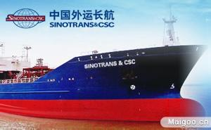


Lenovo
用户需求
交通运输行业
中国外运长航集团
存储空间：每个部门和个人都有独立的存储空间，操作简便
文件备份：公司文件能自动备份，防止数据丢失问题，可以随时随地存取文件
文件共享：部门之间之间可以方便的共享文件，共同编辑文件
门户集成：与门户系统集成，实现单点登录
大文件传输：突破邮箱大附件限制，与客户安全传输文件，邮件秒达
移动办公：在客户或者出差途中，也能方便查看、展示和分享需要的资料
解决方案
存储空间：设置多个子账户，为部门和个人分别提供存储空间，同时支持海量存储，方便使用
文件备份：实现文件资料的自动上传备份，上传备份过程多重加密，保证重要数据全部安全备份到网盘中
文件共享：提供多子账户的共享平台，进行部门和个人间的文件分发和共享， 支持文件多人在线编辑
门户集成：通过API接口与门户系统对接，结合AD用户和组织结构的同步，实现单点登录。
大文件传输：文件差量传输功能，Outlook插件，大附件一键发出，无需任何上传时间
移动办公：使用网盘Ios、Android、Ipad客户端，实现随时随地使用设备访问数据
“我们一直以来使用FTP共享数据，但FTP速度太慢，特别是大文件的上传下载很费事。联想企业网盘很好地解决了这个难题，现在连客户和供应商都可以直接下载大文件了，极大地提高了我们的工作效率和客户满意度。”
——中国外运长航集团信息部负责人 邹经理

Slide 46



设备制造行业
步步高集团
OPPO
VIVO
用户需求
安全存储：资料统一存储管理，保证文件在浏览、下载、分享时，数据安全不外泄
文件共享：将产品资料共享给各部门协作
文件分发：快速分发宣传资料给各经销商，迅速推广市场活动和销售政策
权限管理： 不同部门和级别的员工，文件使用设置不同的权限
企业定制：定制企业名称和logo
解决方案
安全存储：网银级传输加密，文件安全有保障
文件共享：提供多子账户的共享平台，进行部门和个人间的文件分发和共享， 支持文件多人在线编辑
文件分发：将资料上传至网盘，大文件一键分享，客户及合作伙伴各自下载
权限管理：按照单位架构实现多级嵌套权限管理，设置文件多级权限，实现文件系统管理
大文件传输：文件差量传输功能，Outlook插件，大附件一键发出，无需任何上传时间
企业定制：与企业AD域集成，AD域现有用户自动导入网盘；企业Logo&域名专属定制， 展现企业专业形象
“以前设计图纸等大文件的传输速度太慢，文件在线预览和编辑、后期的分发管理也不方便。联想企业网盘有效帮助我们内部共享文件，迅速地将最新产品资料发到客户手中，让客户第一时间了解到我们的产品，为我们创造了更多业务价值。”
——广东欧珀移动通信有限公司 贺经理

Slide 47


法律行业
中伦律师事务所
用户需求
文件传输：邮箱限制大附件发送，需要实现大文件的快速传输
共享协作：多部门协作时，希望有一个文件共享平台，供不同部门浏览、下载等
移动办公：希望出差、开会、外出时也能使用编辑文件
安全存储：律所资料统一存储管理，文件浏览、下载、分享确保安全
业务集成：与现有的SharePoint等业务系统结合，不给员工使用造成不便
解决方案
文件传输：提供文件差量传输功能，Outlook插件，实现大文档秒传
共享协作：文件一键分享，多人在线编辑同一文档，实现部门之间的文件分发和共享，提高协同办公效率
移动办公：使用手机随时调取和上传文件，支持多种格式资料的预览，工作文档的在线编辑，方便移动办公
安全存储：提供超大空间存放资料，系统自动上传备份，多重安全防丢保障，企业资料分享存储备份零风险
业务集成：将云存储系统与SharePoint结合，数据同步，权限一致，实现多客户端同时使用
“律所日常的工作需要与客户频繁地往来文件，及时安全地传输大量文件成为我们迫切的需求。使用联想企业网盘之后，文件传输的速度和稳定性都有很大的提高，也能满足重要文件的共享加密和上传下载，是我们工作的有力支持
——北京市中伦律师事务所 严主管

Slide 48

这是中国强者之间的合作
真诚期待 与您合作
联想云存储

